Slide 1


Systeme de recommandation et dashboard

Slide 2

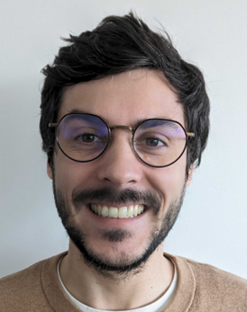

Notre Equipe
Mohamed
Data Analyst
Vivien
Data Analyst
Margaryta
Data Analyst

Slide 3
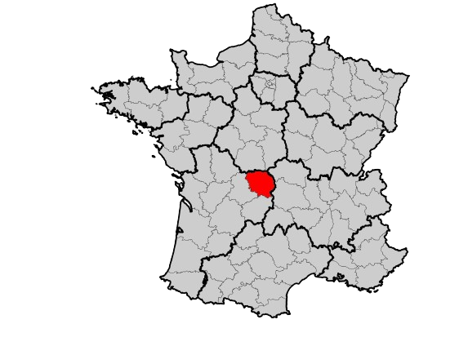
LE senechal :
Le SENECHAL
Situé à Guéret dans la creuse
Baisse d’activité
La Creuse
POPULATION VIEILLISSANTE
Age Moyen de 47 ans

Slide 4
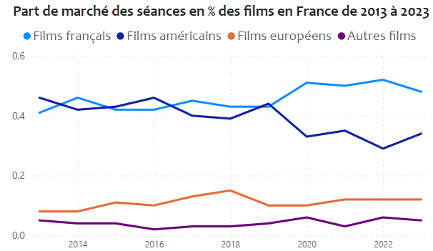
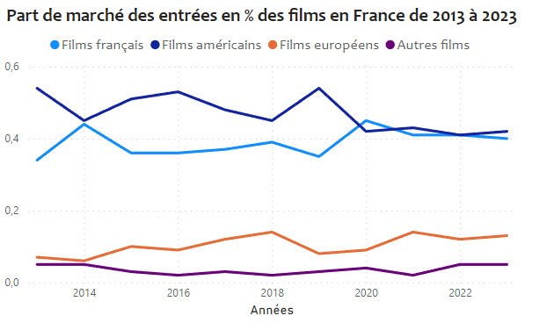
Industrie cinématographique (France 2013-2023)
Part de marché des séances par nationalité de films
Part des entrées par nationalité de films

Slide 5
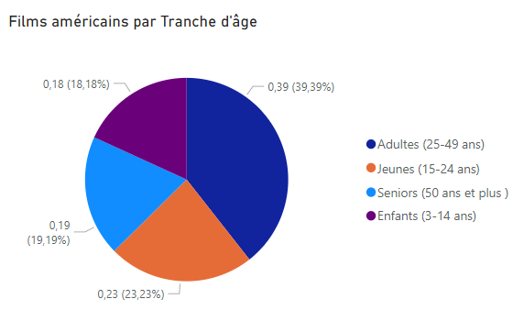
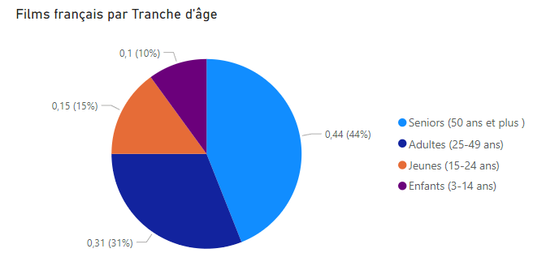
Industrie cinématographique : audience

Slide 6
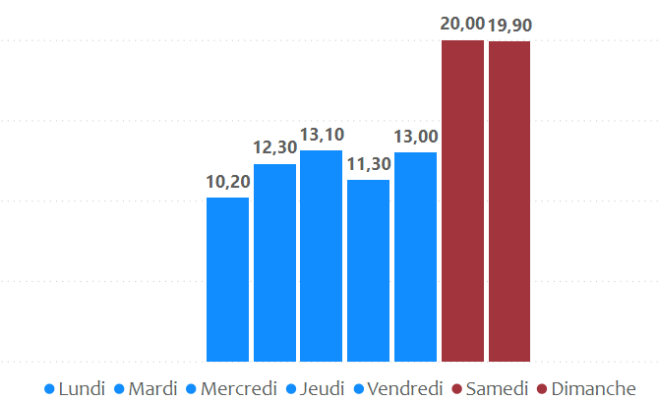
Industrie cinématographique : Fréquentation
Nombre d’entrées par jour de la semaine
Période de forte affluence : Samedi et Dimanche

Slide 7
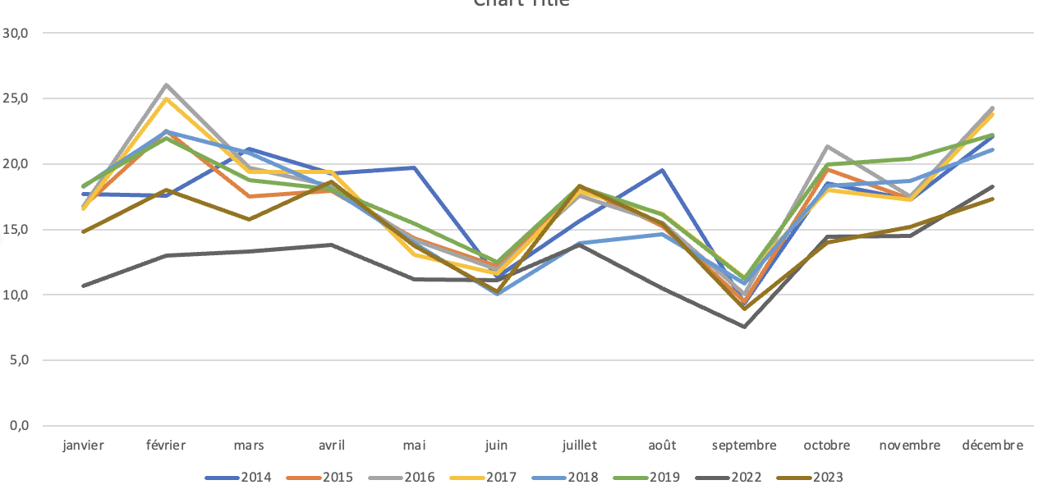
Frequentations mensuelle en %

Slide 8
La problematique :
Population impactée par la crise Covid
Perte d’habitude d’aller au cinéma
Nos Solutions

